Slide 1
Your Zombie and You
An introduction to Java

Slide 2


Slide 3


Slide 7
Helping Karl: Getting Started

Slide 8
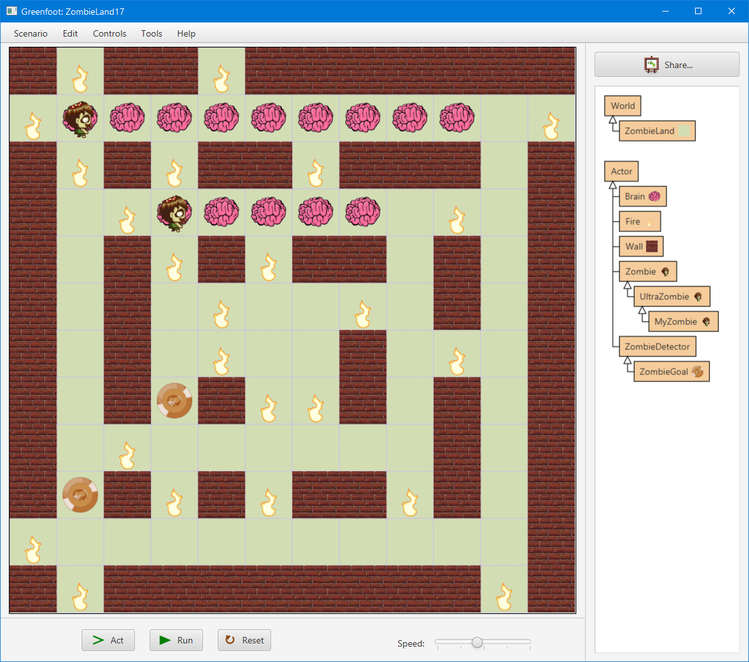

Download Greenfoot here:
https://www.greenfoot.org/download

Slide 9
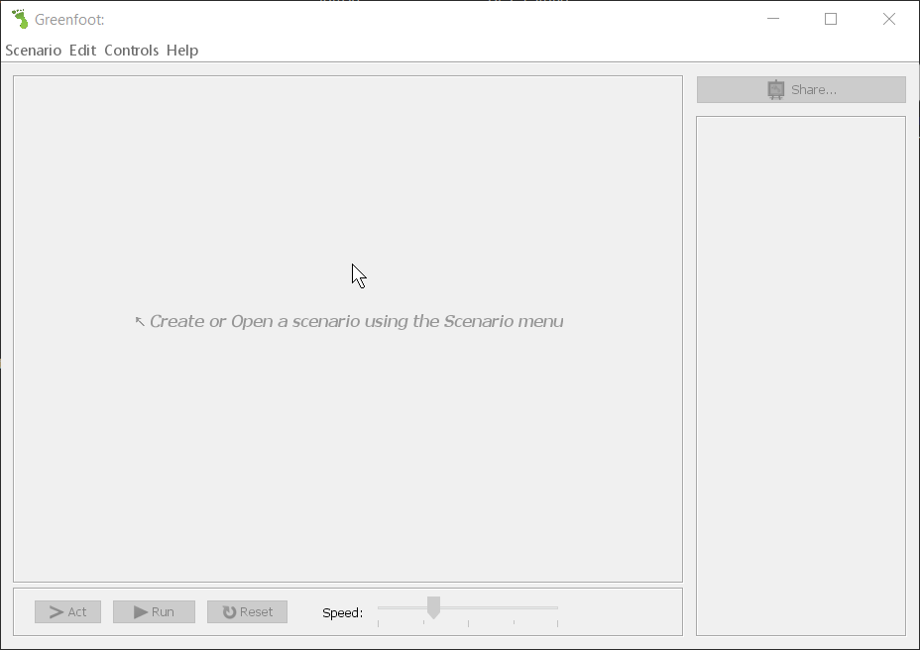

Slide 12
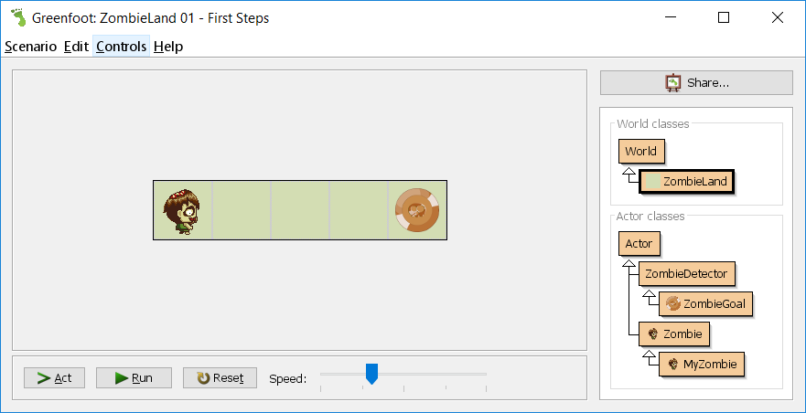

Slide 13
Karl: A Classy Zombie

Slide 14
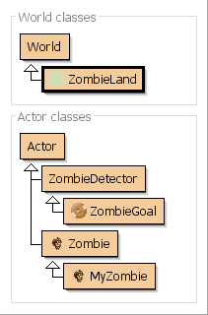

Slide 15
Karl: A "Man" with a Plan

Slide 17


Slide 18


Slide 19
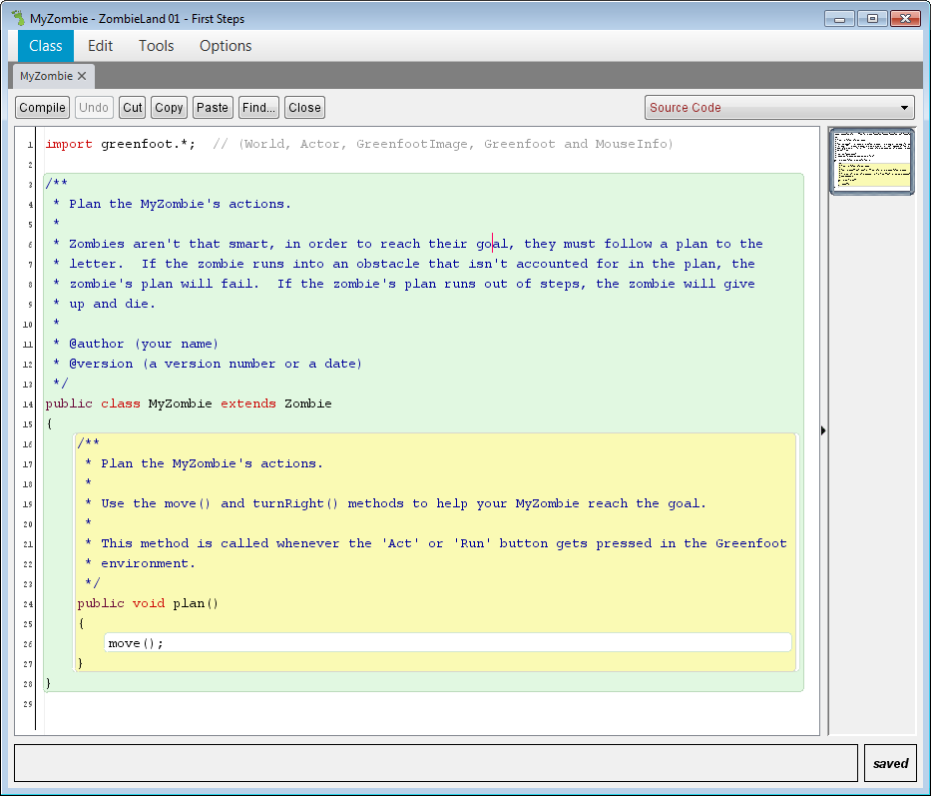

Slide 20
24. public void plan()
25. {
26. move();
27. }

Slide 21
24. public void plan()
25. {
26. move();
27. }

Slide 22
24. public void plan()
25. {
26. move();
27. }

Slide 23
24. public void plan()
25. {
26. move();
27. }

Slide 24
24. public void plan()
25. {
26. move();
27. }

Slide 25
24. public void plan()
25. {
26. move();
27. }

Slide 26
24. public void plan()
25. {
26. move();
27. }

Slide 27
24. public void plan()
25. {
26. move();
27. }

Slide 28
24. public void plan()
25. {
26. move();
27. }

Slide 29
24. public void plan()
25. {
26. move();
27. }

Slide 30
24. public void plan()
25. {
26. move();
27. }

Slide 31
24. public void plan()
25. {
26. move();
27. }

Slide 32
24. public void plan()
25. {
26. move();
27. }

Slide 33
Your Turn: Give Karl a Hand

Slide 35
